Slide 1

产品创新与设计：发现看不见的痛点
汇报人：余佳欣

Slide 2
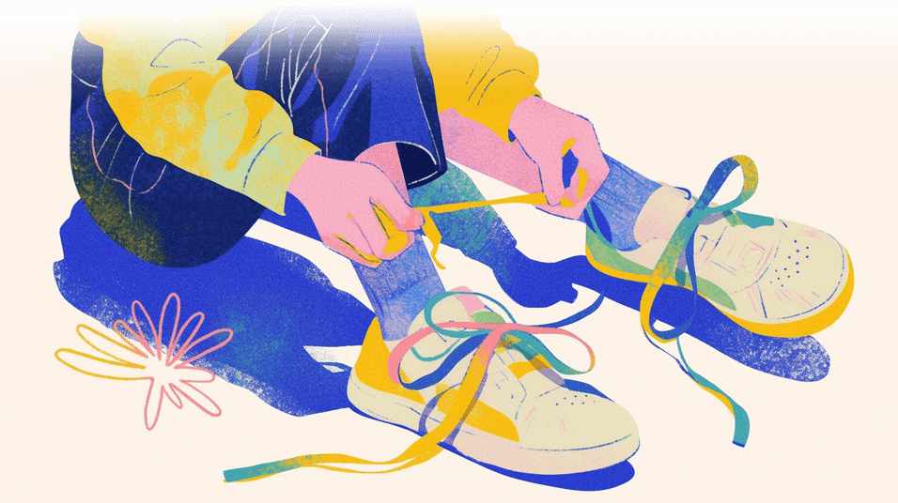

目录
01.
02.
开篇立论
创新的双重驱动力
03.
04.
设计方法论
总结与行动

Slide 3



01
开篇立论

Slide 4
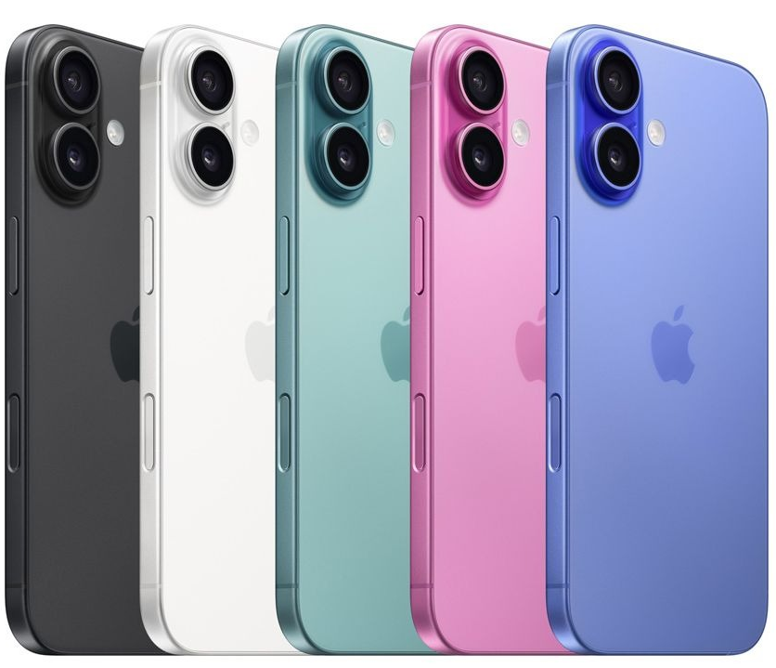

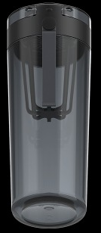
“产品无处不在”的陷阱：习惯的固化

Slide 5
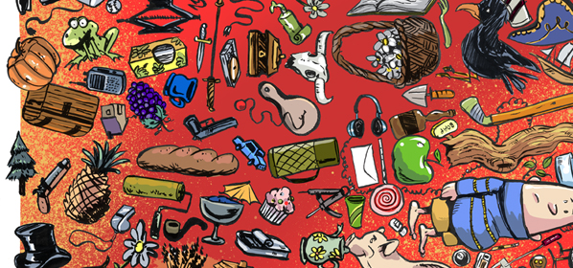
“产品无处不在”的陷阱：习惯的固化
核心矛盾
习惯是高效的基石，却是创新的天敌。我们因 路径依赖 而停止了对“不完美”的感知。
关键问题
我们不再是缺乏产品，而是缺乏对现有产品“缺陷”的质疑。
创新起点
创新存在于我们停止忍受“理所当然”的那一刻。

Slide 6
02
创新的双重驱动力

Slide 7

维度一：新技术带来的“成熟果子”
这是一种技术驱动的创新模式，其逻辑是技术先行，寻找应用，具备颠覆性强的特点。
特点: 颠覆性强，从上而下，创造全新赛道。
案例: AI大模型、5G、高性能芯片等。
定位: “上帝视角”的创新，是 力量的胜利 。

Slide 8

维度二：特定场景下的“痛点挖掘”
这是一种场景驱动的创新模式，其逻辑是需求先行，寻找技术组合，优化用户体验。
特点: 渐进性强，从下而上，优化用户体验。
案例: 反向折叠伞、模块化外卖盒。
定位: “用户视角”的创新，是 设计的胜利 。

Slide 9
融合：最伟大的创新是两者的交集
用最新的技术，去解决最古老的人类痛点
技术驱动
伟大产品
场景驱动
(果子)
(痛点)
案例：共享单车系统 = 物联网技术(果子) + 城市“最后一公里”痛点

Slide 10
03
设计方法论

Slide 11
微小痛点的显微镜：四步分析法
目标：从“忍受”中提炼出“需求”，将零散观察转化为可验证的创新方案。
1. 移情
2. 情绪
3. 行为
4. 优先级

Slide 12
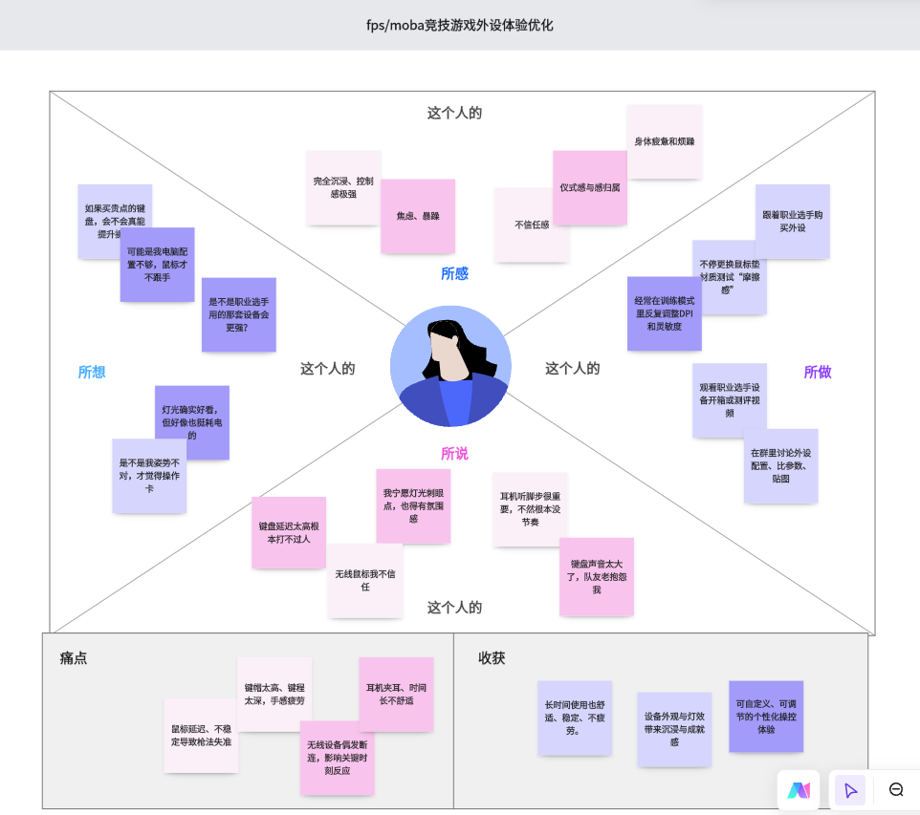
工具 1 & 2：理解深层感受与情绪
1. 移情图 (Empathy Map)
2. 情绪九宫格 (Emotion Quadrant)
深入理解用户所思、所见、所说、所做，区分行为与动机。
精确捕捉特定场景下的正面/负面情绪强度。
+ 高强度
- 高强度
所见
所说
+ 低强度
- 低强度
所思
所做
案例：医院候诊时的“焦虑”在哪个象限？

Slide 13
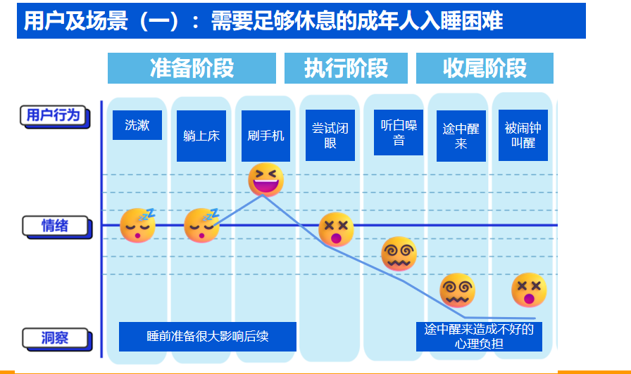
工具 3：用户旅程地图
将用户行为拆解为时间轴上的多个触点，记录行为、情绪与痛点。
目的：将离散体验串联成系统视图。
发现：痛点常出现在 情绪曲线的低谷 ，而非单一事件。
案例：候诊时从“好奇”到“焦虑”的转折点，揭示了被忽视的服务缺口。

Slide 14
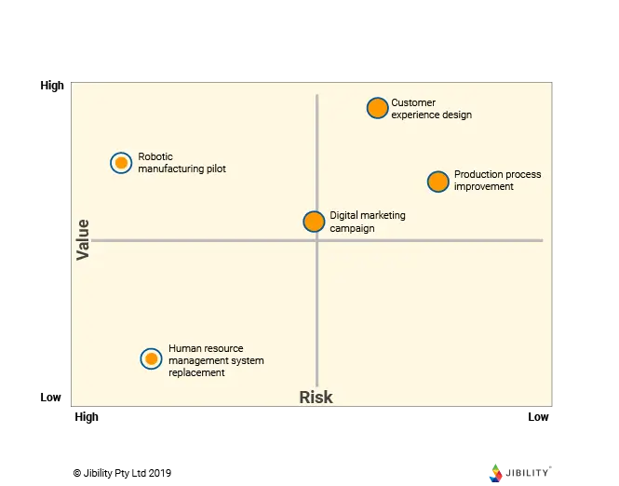
工具 4：ZIRI理论与创新聚焦
ZIRI (Zone of Immediate Relevance/Impact) —— 马上关联/影响区
概念：从所有痛点中，筛选出 “最紧迫、且我们现在有能力施加巨大影响” 的区域。
聚焦：将痛点按 紧迫性 和 可行性 划分。
产出：解决ZIRI区域的问题，实现高杠杆创新。

Slide 15
04
总结与行动

Slide 16
成为生活的“叛逆者”
总结：伟大的产品创新，是技术果子与场景痛点的融合。
角色：既要关注实验室的突破，更要深入场景，用工具捕捉微小的“不完美”。
行动：从今天起， 质疑 你每天使用的每一个“理所当然”的产品。

Slide 17


感谢您的观看
汇报人：余佳欣

